Slide 1
«Виробництво твердих лікарських форм згідно з вимогами GMP (таблетки, гранули, драже)»
Одеський національний медичний університет
Фармацевтичний факультет
Кафедра фармацевтичної хімії та технологія ліків
Доцент к.б.н. Замкова А.В.
Одеса 2023

Slide 2
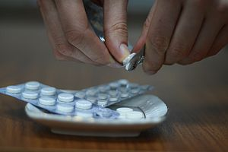
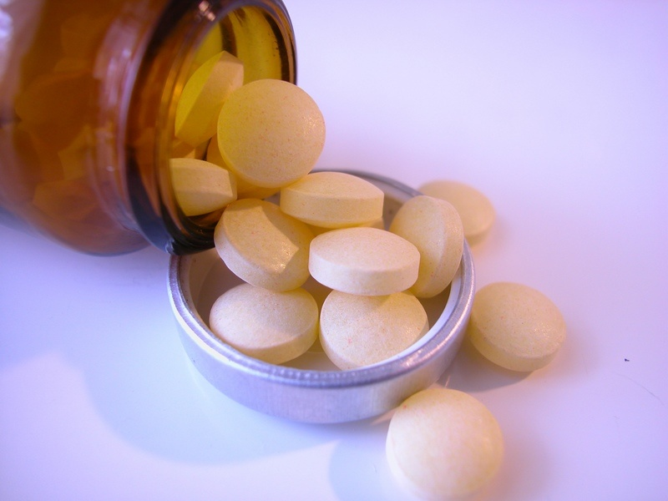
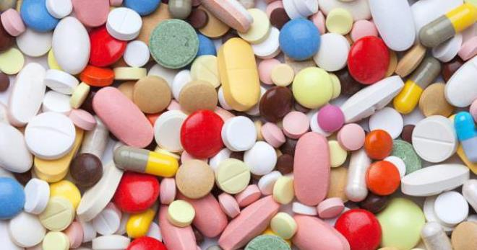
Таблетки (лат.Tabulettae) - тверда дозована лікарська форма, що отримується пресуванням порошків і гранул, що містять одне або більше лікарських речовин з додаванням або без допоміжних речовин або отримується формуванням спеціальних мас.

Slide 3
Серед таблеток розрізняють:
власне таблетки (пресовані);
таблетки тритураційні (формовані; мікротаблеткі);
непокриті, покриті;
шипучі;
шлунково-резистентні (кишковорозчинні);
з модифікованим вивільненням ;
для використання в порожнині рота;
для приготування розчину або суспензії і ін.

Slide 4
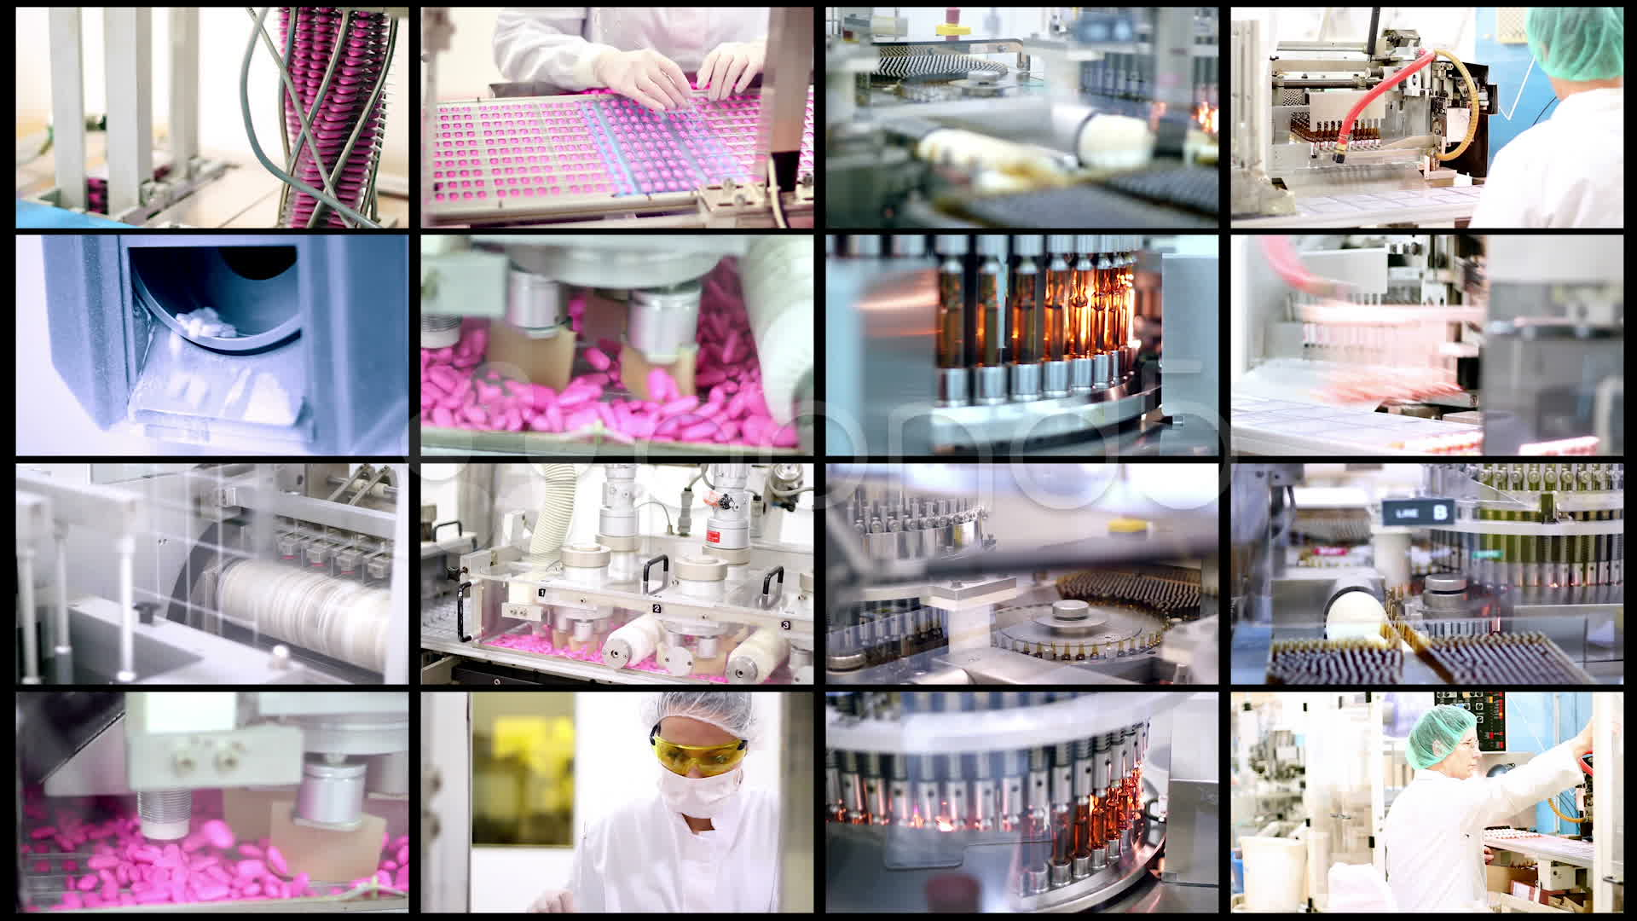
Заводська технологія виробництва таблеток
Вона включає ряд послідовно виконуваних операцій:
перша - відвантажує (відмірювання) компонентів, подрібнення, просіювання;
друга - вологе або сухе гранулювання (перетворення порошкоподібних речовин в крупнозернистий пісок - (гранули) з подальшою сушкою;
третя - пресування.

Slide 5
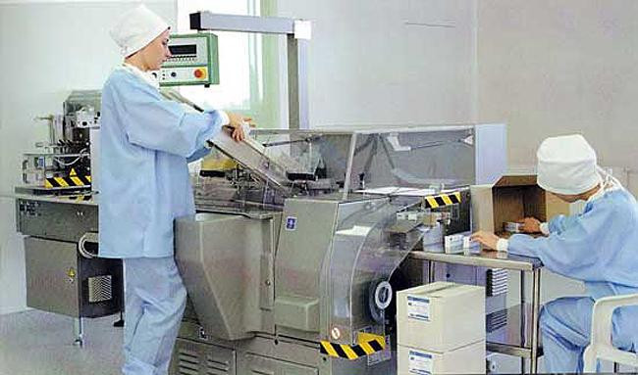
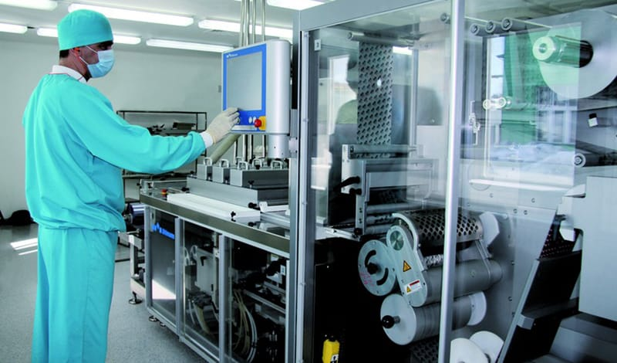
Підготовка вихідних матеріалів до таблетування зводиться до їх розчиненню і розвішування. Зважування сировини здійснюється в витяжних шафах з аспірацією. Після зважування сировина надходить на просіювання за допомогою просіювачів вібраційного принципу дії.
Змішування:
Складові таблеткових суміш лікарського і допоміжної речовини необхідно ретельно змішувати для рівномірного розподілу їх у загальній масі. Отримання однорідної за складом пігулці суміші є дуже важливою і досить складною технологічною операцією. У зв'язку з тим, що порошки володіють різними фізико-хімічними властивостями: дисперсністю, насипною щільністю, вологістю, плинністю та ін. На цій стадії використовують змішувачі періодичної дії лопатевого типу, форма лопатей може бути різною, але найчастіше черв'ячна або зетобразна.

Slide 6
Вимоги до тоблеток
До таблеток, випускаємі фармацевтичною промисловістю, пред'являються наступні основні технічні вимоги:
а) таблетки повинні бути міцними;
б) таблетки повинні швидко розпадатися в рідкому середовищі (за винятком таблеток пролонгованої дії);
в) відхилення від середньої маси не повинні перевищувати допустимі по ГФХ межі;
г) дозування лікарської речовини в таблетці повинна бути точною і не виходити за межі допустимих по ГФХ відхилень.
Упаковка і зберігання таблеток
Таблетки розфасовують в конвалюти, трубки (пробірки), невеликі флакони і запресовують в плівки. Трубки (пробірки) можуть бути скляні і пластмасові. Пробки до них тепер застосовуються пластмасові: звичайні і з пружинкою з пластмаси, що дозволяють обходитися без закладки ватного тампона.
Плівкова упаковка може бути різного типу і з різних плівок. У найпростішому випадку таблетки запресовуються між двома листами целофану або фольги. В даний час стали частіше застосовуватися осередкові контурні упаковки, в яких один шар з поліхлорвінілової плівки, а інший - з фольги.
Таблетки зберігаються в упаковці в сухому і, якщо необхідно, захищеному від світла місці.

Slide 7
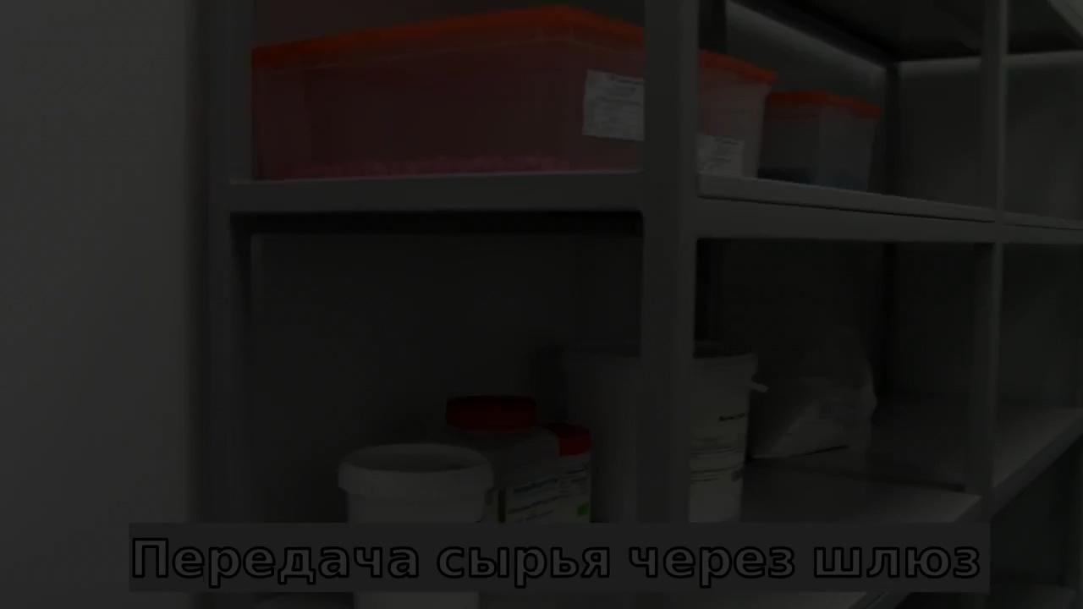

Slide 8
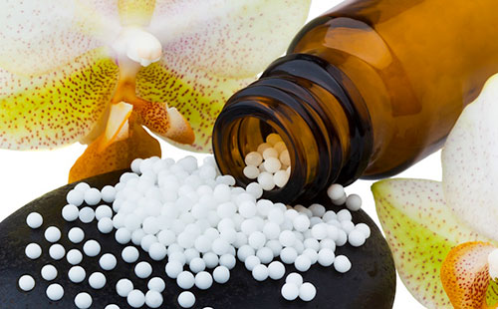
ГРАНУЛИ (Granula) - тверда лікарська форма, яка складається з твердих сухих, досить міцних агрегатів частинок порошку. Гранули мають вигляд крупинок (зерняток) круглої, циліндричної або неправильної форми і призначені для внутрішнього застосування: для проковтування, розжовування, розчинення, диспергування у воді або в іншій відповідній рідини перед прийомом.
Гранули містять лікарські (крім сильнодіючих) і допоміжні речовини. В якості останніх застосовують сахарозу, лактоза, натрію гідрокарбонат, кислоту лимонну безводну, кислоту винну, кальцію дифосфат двозаміщений, крохмаль, декстрин, мальтодекстрин, глюкозу, кетомакрогол тисяча, тальк, сироп цукровий, спирт, воду, харчові барвники, ароматизатори, коригенти смаку, консерванти і т.д. Гранули можуть бути «шипучі», вкриті оболонкою, кишково-розчинні або з модифікованим вивільненням.

Slide 9
Гранулювання
Це процес перетворення порошкоподібного матеріалу в зерна певної величини, що необхідно для поліпшення сипучості таблетуємої суміші і запобігання її розшаровування. Гранулювання може бути «вологим» і «сухим». Вологе гранулювання пов'язано з використанням рідин - розчинів допоміжних речовин; при сухому гранулювання до допомоги змочуючих рідин, або використовують їх тільки на одній певній стадії підготовки матеріалу до таблетування.
Вологе гранулювання складається з слідуючих операцій:
Подрібнення. Цю операцію зазвичай проводять в кульових млинах. Порошок просіюють через сито.
Зволоження. Як в'яжучих речовин рекомендують застосовувати воду, спирт, цукровий сироп, розчин желатину і 5% крохмальний клейстер. Необхідна кількість в'яжучих речовин встановлюють дослідним шляхом для кожної таблетіруемой маси. Для цього, щоб порошок взагалі гранульований, він повинен бути зволожений до певної міри. Овлажненіе проводять в змішувачі з S (сигма) - образними лопатями, які обертаються з різною швидкістю: передня - зі швидкістю 17 - 24об / хв, а задня - 8 - 11об / хв, лопаті можуть обертатися у зворотний бік. Для спорожнення змішувача корпус його перекидають і масу виштовхують за допомогою лопат. Протирання (власне гранулювання). Гранулювання виробляють шляхом протирання одержаної маси через сито 3 - 5мм (№ 20, 40 і 50) Застосовують пробивні сита з нержавіючої сталі, латуні або бронзи. Не допускається вживання тканинах дротяних сит щоб уникнути попадання в таблеткового масу обривків дроту. Протирання проводять за допомогою спеціальних протиральних машин - грануляторов. В вертикальний перфорований циліндр насипають грануліруемую масу і протирають через отвори за допомогою пружних лопатей.
Висушування і обробка гранул. Отримані гранул розсипають тонким шаром на піддонах і підсушують іноді на повітрі при кімнатній температурі, але частіше при температурі 30 - 40 C в сушильних шафах або сушильних приміщеннях. Залишкова вологість в гранулах не повинна перевищувати 2%.

Slide 10
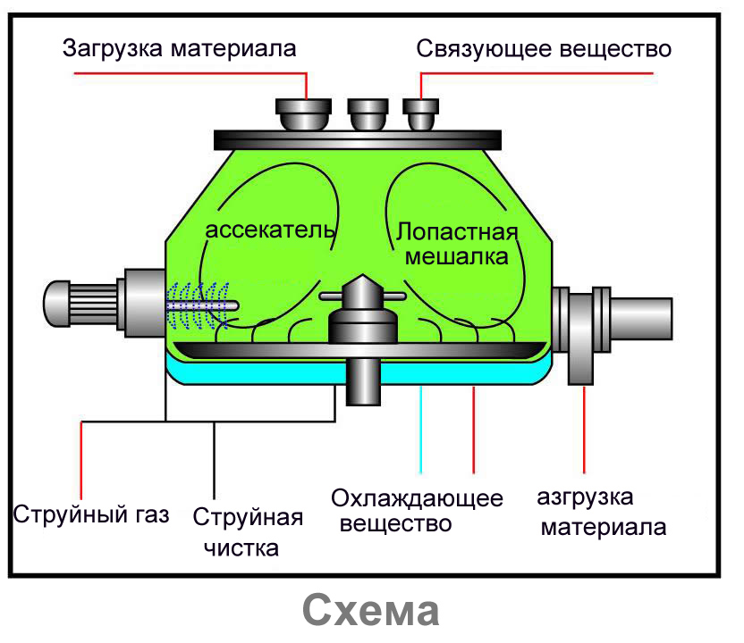
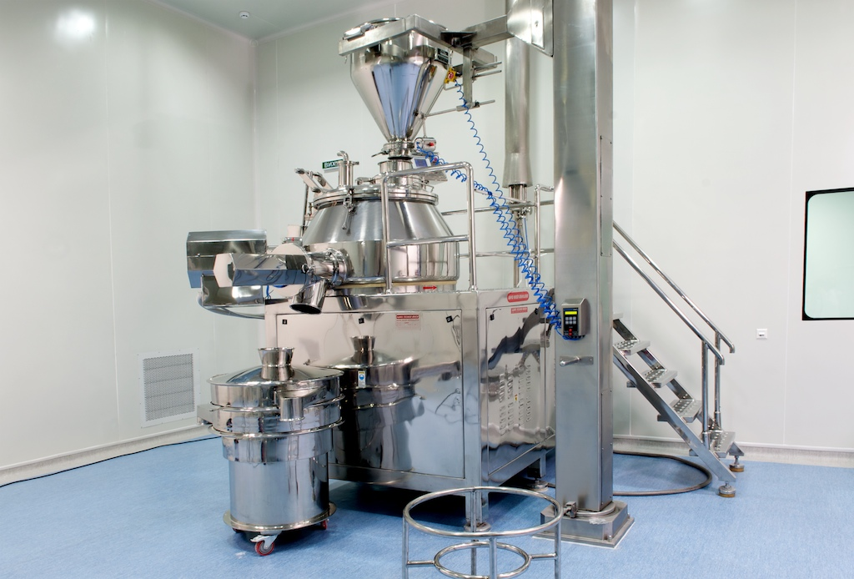
Машина для вологого гранулювання

Slide 11
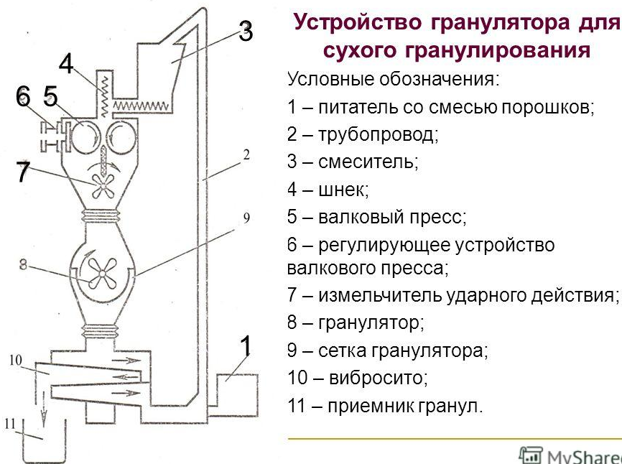
Сухе гранулювання.
У деяких випадках, якщо лікарська речовина розкладається в присутності води, вдаються до сухого гранулювання. Для цього з порошку пресують брикети, які потім розмелюють, отримуючи крупку. Після відсівання від пилу крупку таблетують. В даний час під сухим гранулювання розуміють метод, при якому порошкоподібний матеріал піддають первісного ущільненню (пресуванню) і одержують гранулят, який потім таблетіруют - вторинне ущільнення. При первинному ущільненні в масу вводять сухі склеюючі речовини (МЦ, КМЦ, ПЕО), що забезпечують під тиском зчеплення частинок як гідрофільних, так і гідрофобних речовин. Доведено придатність для сухого гранулювання ПЕО в поєднанні з крохмалем і тальком. При використанні одного ПЕО маса прилипає до пуансонів.

Slide 12
Вимоги до гранул
Готові гранули повинні бути однорідні за забарвленням і досить однорідні за розмірами.
Гранули повинні розпадатися не більше ніж за 15 хв.
Допустимі відхилення в складі лікарських речовин в гранулах не повинні перевищувати ± 10%.
Упаковка і зберігання гранул
Відповідно до вимог ОФС «Лікарські форми». Якщо до складу гранул входять леткі речовини або речовини, що вимагають захисту від впливу повітря, упаковка повинна бути повітронепроникної. Шипучі гранули зберігають в упаковці, що забезпечує захист від проникнення вологи.
Відповідно до вимог ОФС «Зберігання лікарських засобів». В упаковці, що забезпечує стабільність протягом зазначеного терміну придатності лікарського препарату, в захищеному від світла місці при температурі від 8 до 15 ° С, якщо немає інших вказівок у фармакопейної статті або нормативної документації.

Slide 13


Slide 14
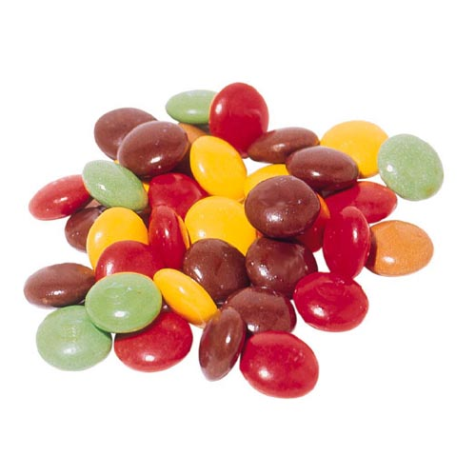
Драже (Dragаe) - тверда дозована форма для внутрішнього застосування, що отримується шляхом багаторазового нашарування (дражування) лікарських і допоміжних речовин на цукрові гранули (крупку). Таким чином, вся маса драже утворюється шляхом нашарування, в той час як у таблеток нашаровується лише оболонка.
В якості допоміжних речовин застосовують цукор, крохмаль, магнію карбонат основний, пшеничне борошно, тальк, етилцелюлозу, ацетилцелюлозу, натрієву сіль карбоксіме-тілцеллюлози, гідрогенізовані жири, стеаринову кислоту, какао, шоколад, харчовий барвник і лаки. Кількість тальку повинно бути не більше 3%, стеаринової кислоти-1%.

Slide 15
Виробництво драже
На заводах процес отримання драже полягає в наступному: в дражировочная котел завантажують крупнокристаллический цукор. При обертанні котла останній зволожують цукровим сиропом певної концентрації до рівномірного змочування і обсипають цукровою пудрою.
Операції поливу цукровим сиропом, обсипання цукровою пудрою і сушки повторюють багаторазово до формування глобул (кулястих гранул). З метою отримання глобул однакового розміру їх фракционируют за допомогою барабанних сит, з розрахунком, щоб в 1 г містилося близько 40 гранул.
Отриманий таким чином глобули є ядром, тобто серцевиною для подальшого нарощування лікарських і допоміжних речовин. З цією метою в обертовому дражувальному котлі глобули зволожують цукровим сиропом і обсипають сумішшю лікарських і допоміжних речовин.
Після нашарування речовин проводять сушку теплим повітрям (40-45ºС). Операції зволоження, обсипання і сушки повторюють багаторазово до отримання певної ваги драже, тобто до нашарування розрахованого кількості лікарських речовин. Потім проводять згладжування або полірування драже за допомогою цукрового сиропу.
Для фарбування драже до складу цукрового сиропу вводять барвники. Після чого здійснюють глянцевание драже подібно таблеткам з дражированная оболонкою, описаним в розділі «Таблетки».

Slide 16
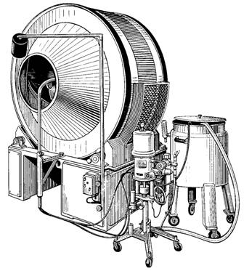
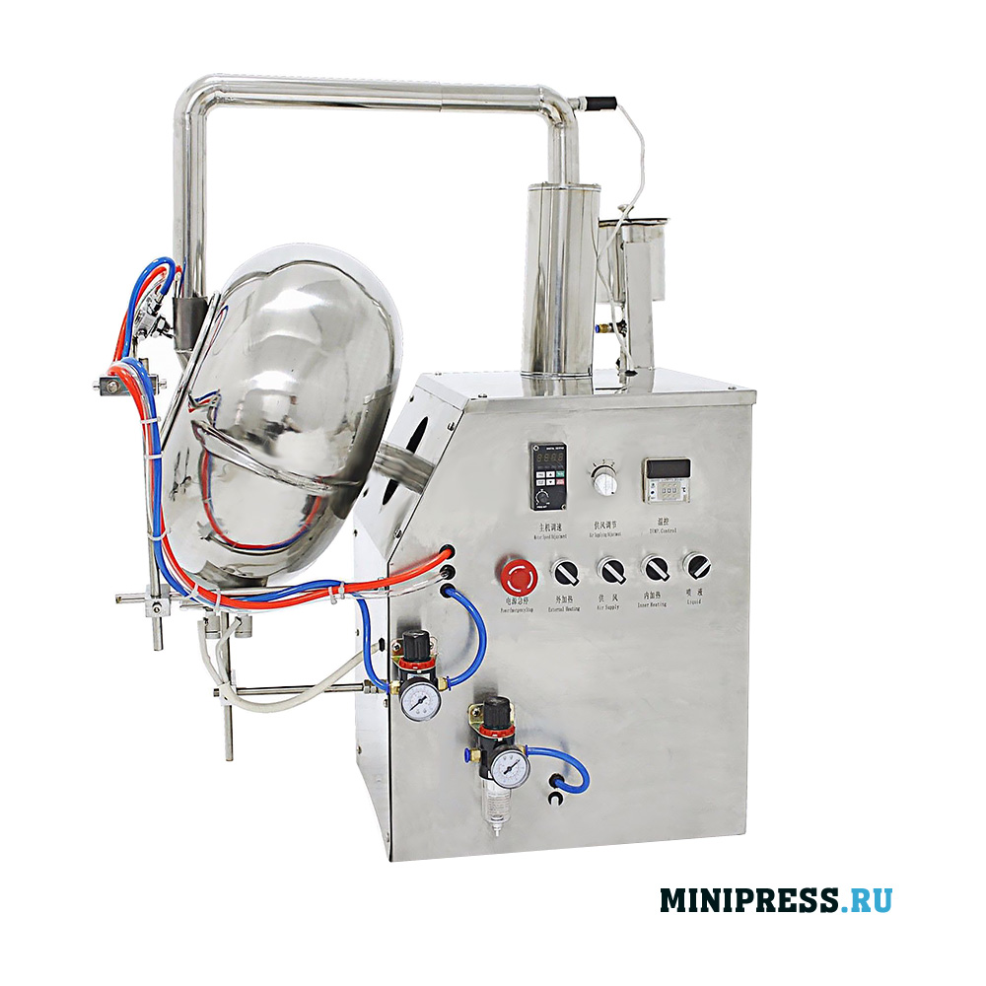
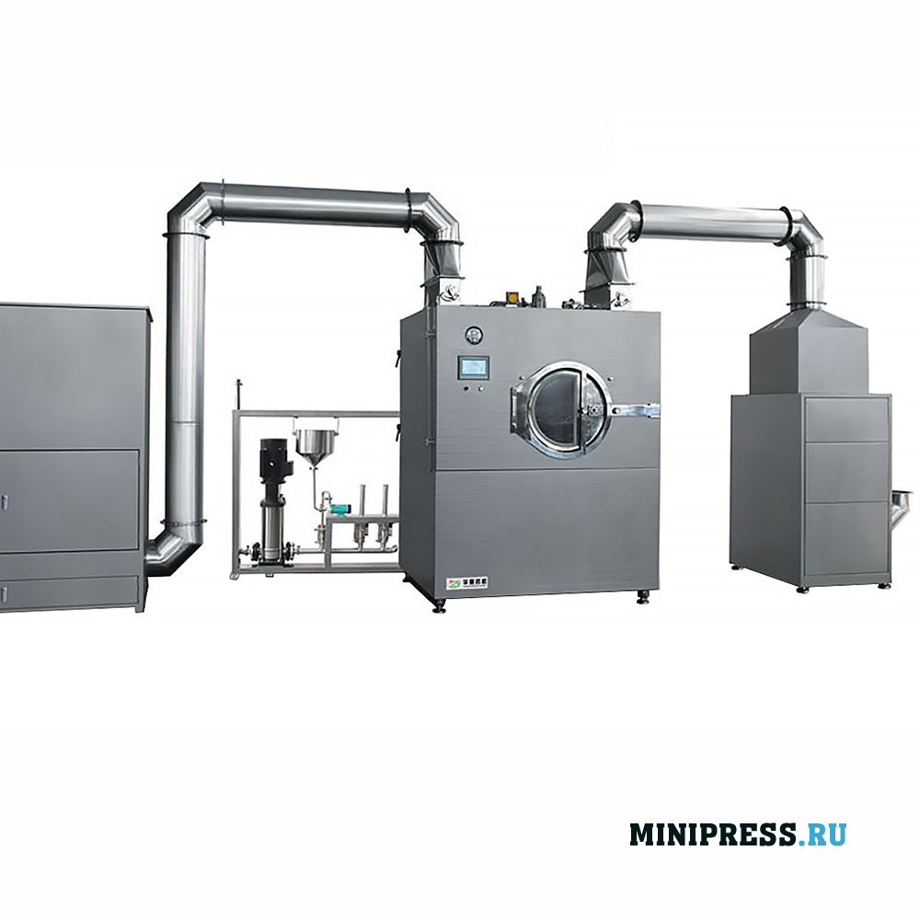
Котли для виготовлення драже

Slide 17
Вимоги до драже
Оцінку зовнішнього вигляду драже проводять на підставі огляду 20 драже. Драже повинні мати правильну шарікообразную форму. Поверхня повинна бути рівною і гладкою, однорідною за забарвленням. Маса одного драже не повинна перевищувати ± 10% середньої маси.
Допустимі відхилення в змісті лікарських речовин в драже ті ж, що і у таблеток. Аналогічно таблеткам визначають середню масу, распадаємость і зміст тальку в драже.
Драже повинні розпадатися в рідкому середовищі не більш ніж за 30 хвилин, коли в фармакопейної статті немає інших вказівок.
Упаковка і зберігання драже
Драже випускають в упаковці, яка захищає їх від зовнішніх впливів і розрахованої на безпосередній (без додаткової фасування) відпуск окремим хворим і лікувальним установам. В якості такої упаковки найчастіше використовують широкогорлі банки на 50 і 100 драже з навинчивающейся пластмасовою кришкою або металеві (алюмінієві) стаканчики.
Зберігають драже в сухому і, якщо необхідно, у захищеному від світла місці.

Slide 18
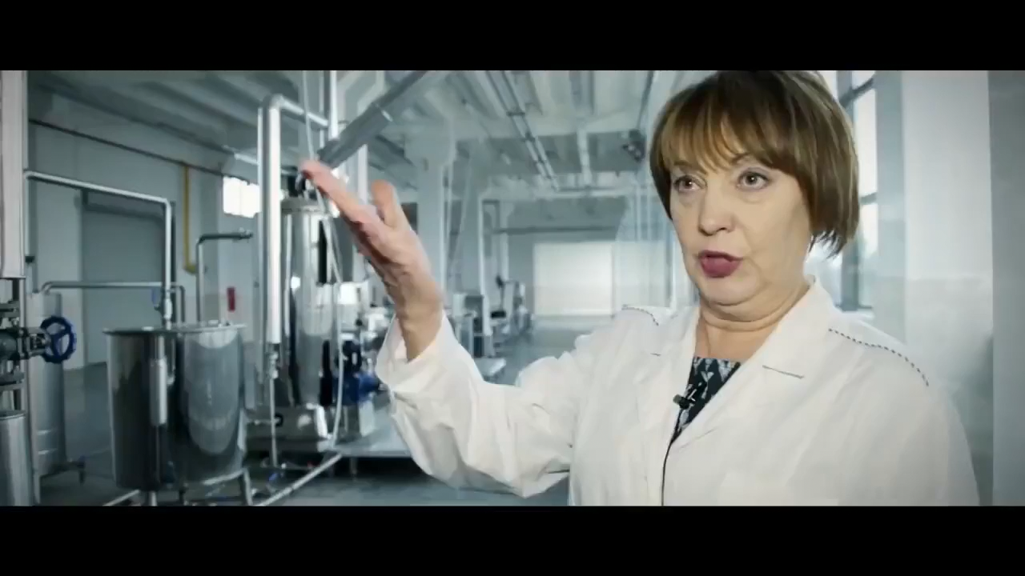

Slide 19
Дякую за увагу

